Slide 1




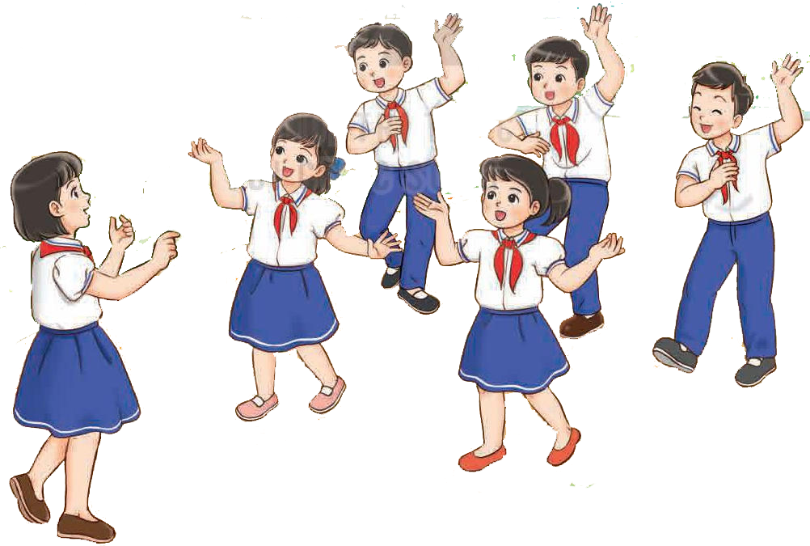



Chào mừng quý thầy cô và các em học sinh đến với tiết âm nhạc

Slide 2
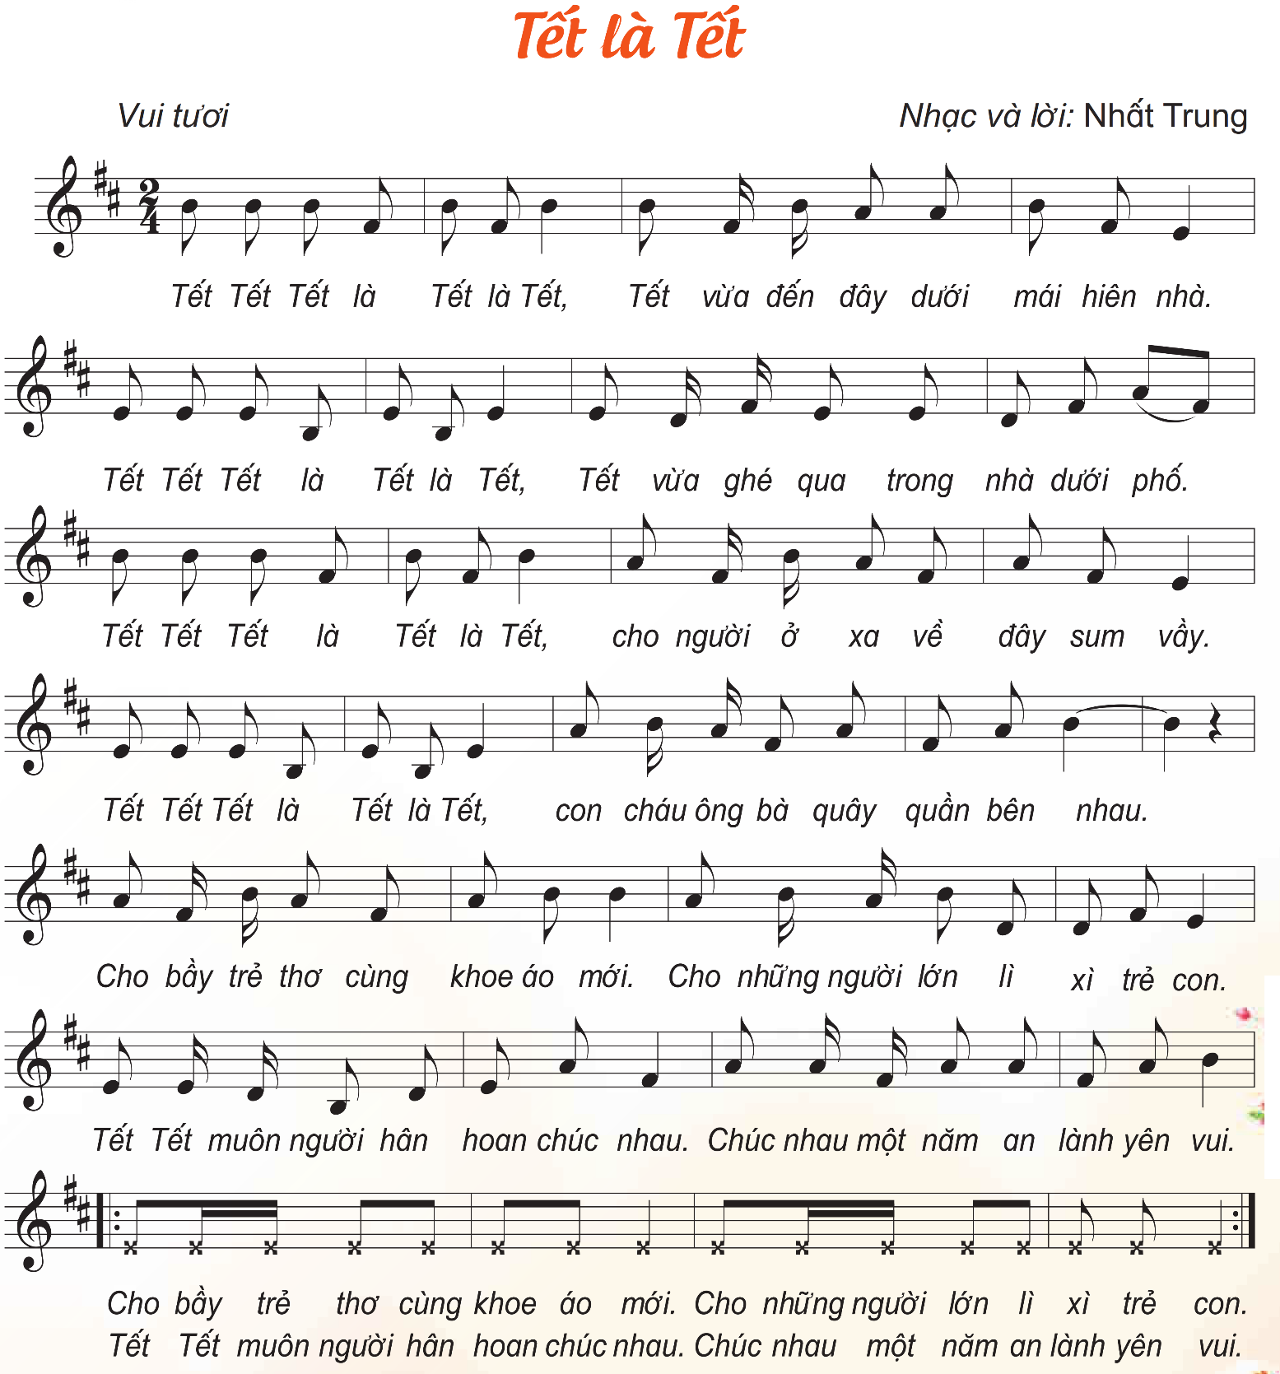

Slide 3
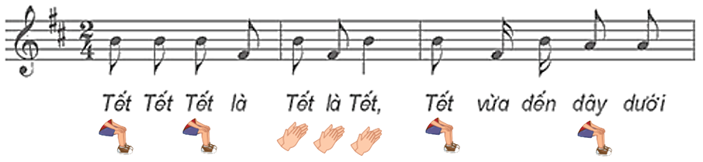

Slide 4
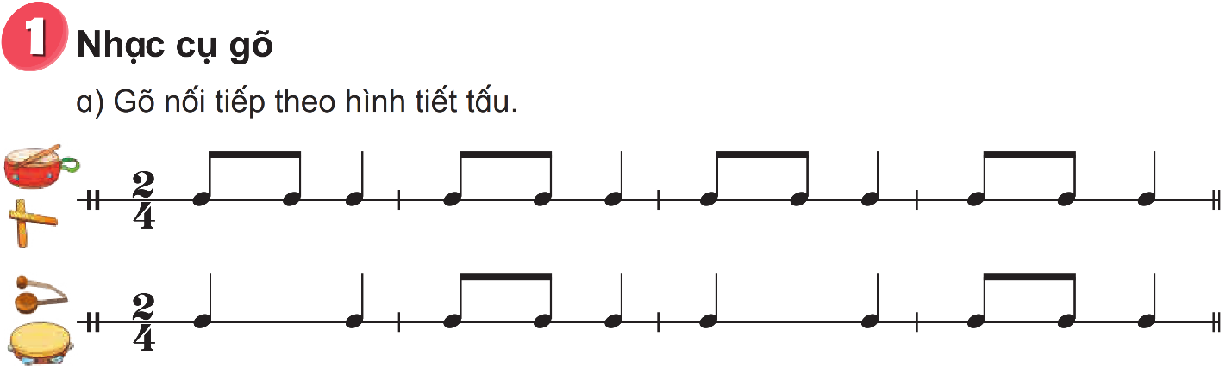

Slide 5
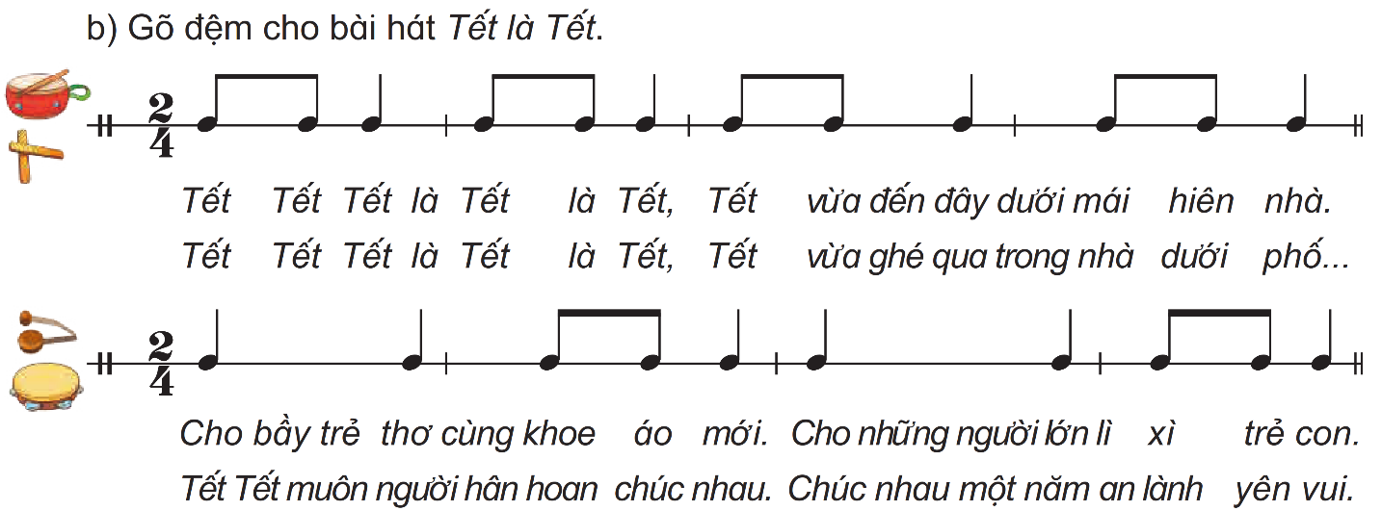

Slide 6
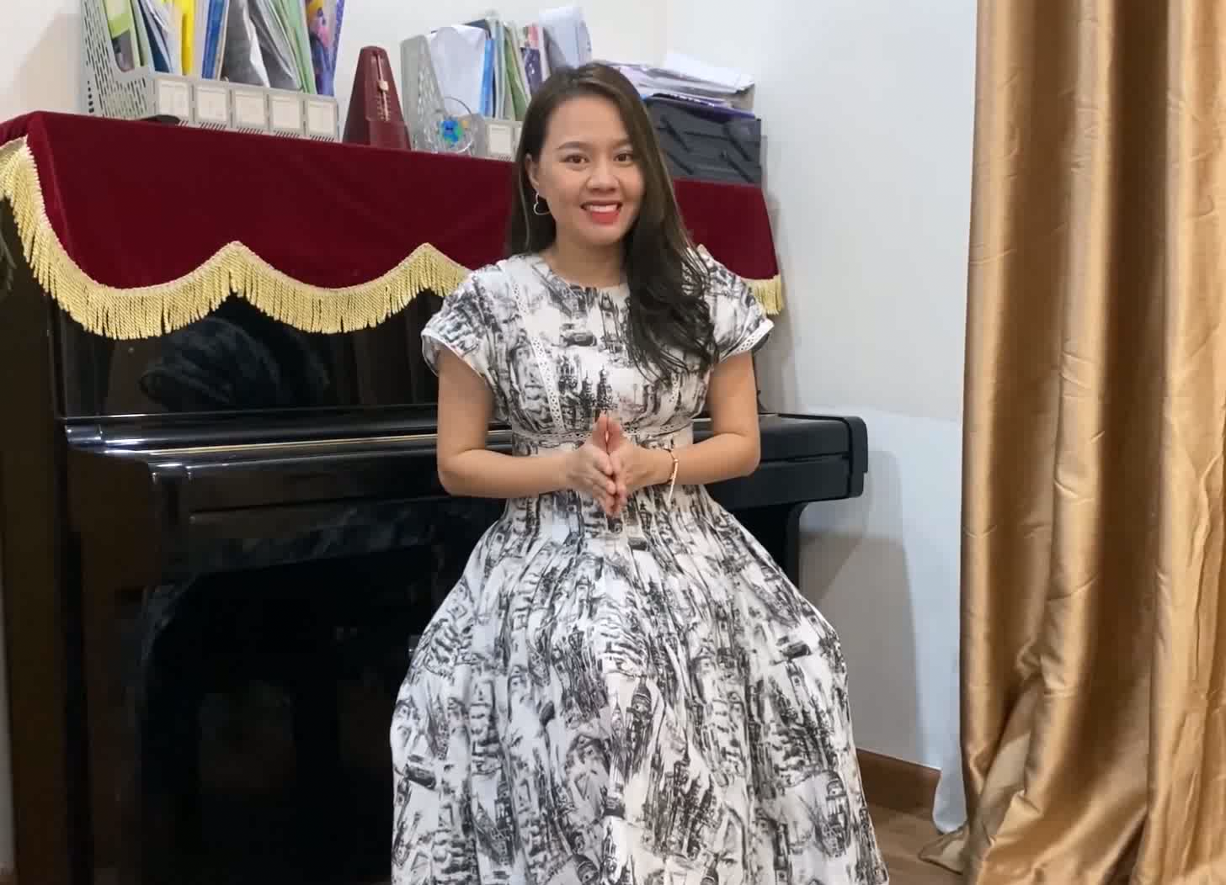

Slide 7
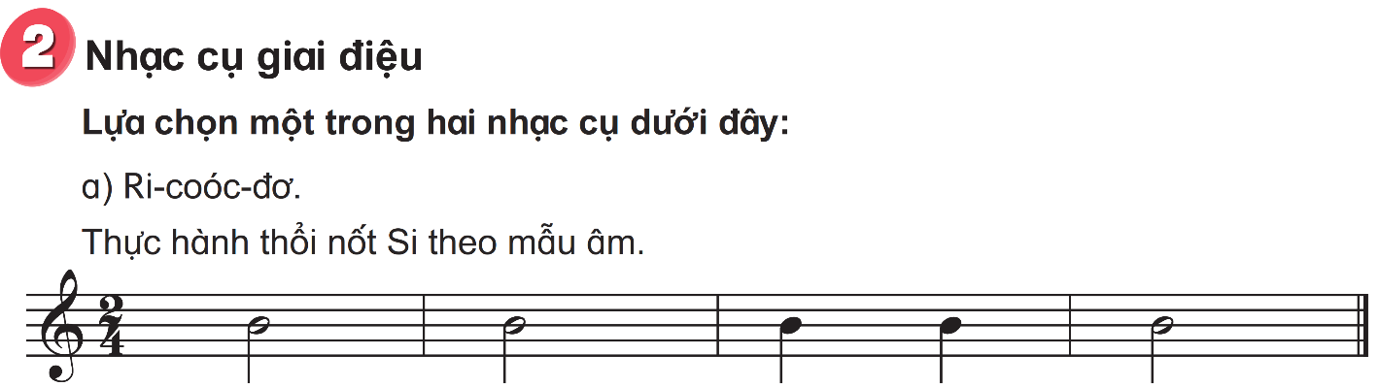

Slide 8



Chúc quý thầy cô mạnh khỏe
Các em học sinh chăm ngoan học giỏi

